Slide 1
קורס Java מתקדם JDBC
קרן כליף

Slide 2
ביחידה זו נלמד:
עבודה עם סביבת העבודה MySql
התחברות ל- MySql מתוך קוד Java
הרצת שאילתות בסיסיות
SqlInjection
עבודה עם PreparedStatement
הצגת תוצאות השאילות ב- gui

Slide 3
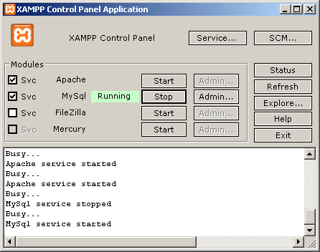
התקנת סביבת העבודה MySql
כדי לעבוד עם MySql יש להתקין XAMPP או WAMP ולדאוג שבבחירת הרכיבים בהתקנה יהיה את MySql
לאחר ההתקנה, יש לוודא כי ה- service של MySql במצב Running:
יתכן וה- service של ה- .NET רץ ותופס את הפורט:
1- ניתן לעצור אותו באמצעות הפקודה: net stop w3svc
2- לשנות את הפורט שה- XAMPP מנסה להתחבר ל- SQL. הוראות בלינק: http://mambycamara.wordpress.com/2011/01/13/drupal-7-windows-7-xampp-1-7/

Slide 4
עבודה עם MySql
כדי להיכנס לכלי: http://localhost/phpmyadmin/
לצורך הדוגמא:
נייצר DB הנקרא survivors
נייצר בו טבלה הנקראית tribes
לטבלה זו נגדיר 2 שדות:
id שיהיה INT, Primary Key ו- Auto Increment
Name שיהיה VARCHAR באורך 30

Slide 5
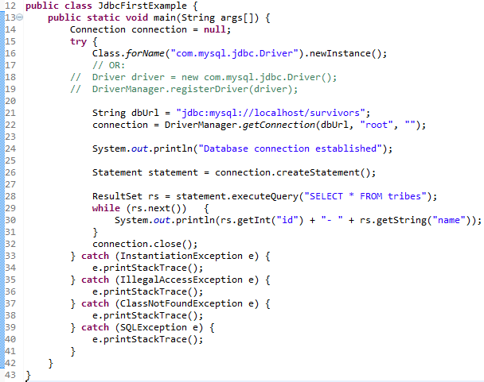
התחברות ל- MySql מתוך ה- JAVA
טעינת הדרייבר של מנהל ה- JDBC, בדוגמא זו של MySql
הגדרת מיקום ה- DB ושמו. יכול כמובן להיות על מחשב מרוחק.
הרצת שאילתא והצגת התוצאות
סגירת ה- connection

Slide 6
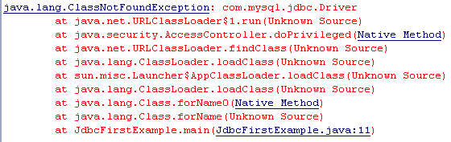
התחברות ל- MySql מתוך ה- Java
כדי שהתוכנית תוכל לטעון את הדרייבר של מנהל ה- JDBC, יש להוסיף את ה- JAR הבא לפרוייקט:

Slide 7
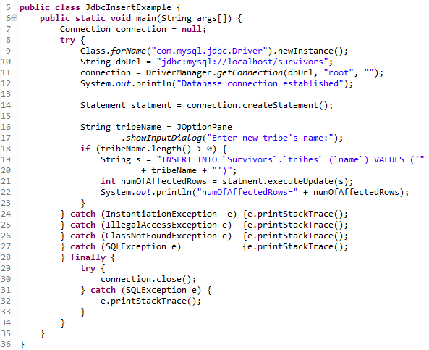
Insert
את סגירת ה- connection נעדיף לשים ב- finally

Slide 8

SQLException
SQLException הינה למעשה אוסף של חריגות, ולכן:

Slide 9
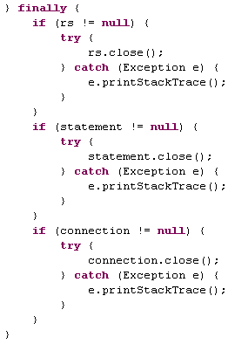
שחרור כל משאבים
יש לשחרר את כל המשאבים הבאים, וכמובן עדיף ב- finally

Slide 10
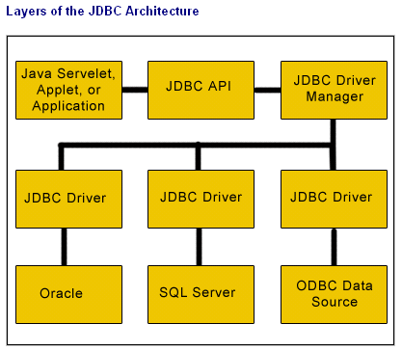
ארכיטקטורת העבודה מול JDBC
התמונה לקוחה מ: http://www.roseindia.net/jdbc/understanding-the-jdbc-architect.shtml
קוד ה- JAVA טוען את הדרייבר המתאים באמצעות ה- JdbcManager
הדרייבר הוא זה המתקשר מול ה- DB המתאים דרך הרשת.
הדרייבר הוא מחלקה של של Java

Slide 11
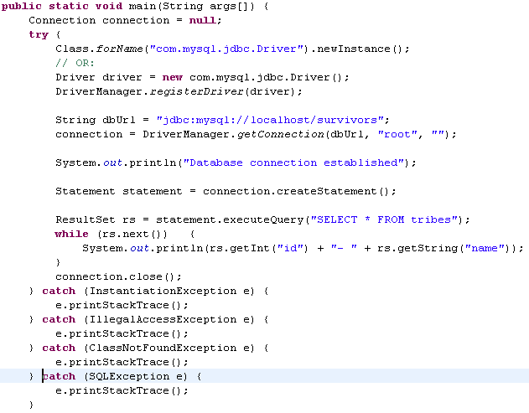
טעינת הדרייבר

Slide 12
פקודות להרצת שאילתות מול ה- DB
executeQuery – מחזירה ResultSet עבור שאילתת SELECT
executeUpdate – מריצה שאילתות שמעדכנות את בסיס הנתונים. מחזירה את כמות השורות שהושפעו מהפעולה
execute – מריצה כל סוג של שאילתא TRUE אם תוצר השאילתא הוא ResultSet ו- FALSE אחרת
הרצת מתודה שאינה תואמת את סוג השאילתא תגרור תעופה

Slide 13
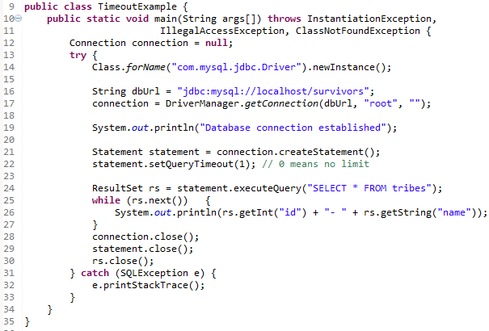
TimeOut
תזרק SQLException אם לא תתקבל תשובה בזמן המבוקש.
הפרמטר הוא בשניות.

Slide 14
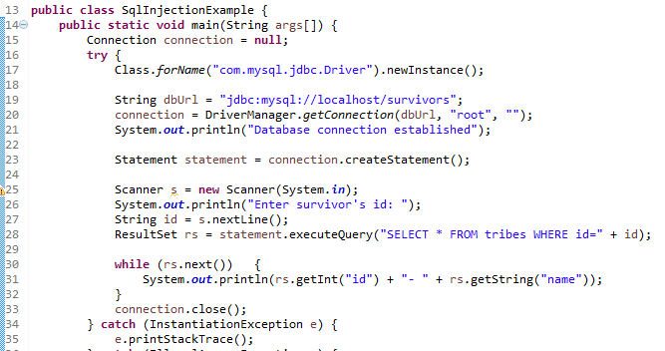
הסכנה בשימוש ב- Statement
המחרוזת נבנית באופן דינאמי באמצעות הערך שהשמשתמש מכניס

Slide 15

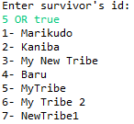
הסכנה בשימוש ב- Statement | דוגמת פלט
"SELECT * FROM tribes WHERE id=" + 5
"SELECT * FROM tribes WHERE id=" + "5 OR true"
באופן זה ניתן לשתול בתוך השאילתה (Sql Injection) ביטוי שיסטה מכוונתה המקורית, ובמקרה זה למשל, במקום לקבל את פרטיו של משתמש אחד בלבד, שזהותו ידועה, קבלת נתוני כל המשתמשים

Slide 16
Prepared Statement
ראינו הגדרת שאילתות באמצעות אובייקט Statement אשר משתמש במחרוזת כייצוג לשאילתא עם ערכים
באופן פעולה זה ה- DB בונה את השאילתה כל פעם בזמן ריצה בהתאם לפרמטרים שהמשתמש שולח ומריץ
הסכנה הינה SQLInjection
ניתן לעבוד גם עם PreparedStatement ובמקרה זה מוחלפים אך ורק הערכים לפרמטרים, ולא ניתן לשנות את מהות השאילתה
PreparedStatement יורשת מ- Statement ולכן רק אופן שליחת הפרמטרים לשאילתה שונה, ההרצה זהה

Slide 17
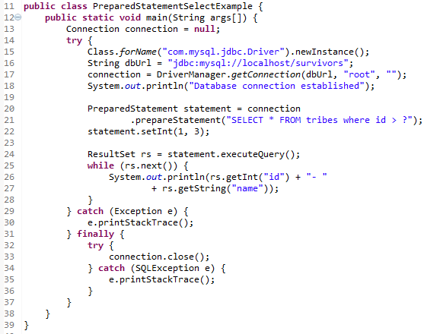

דוגמא לשימוש ב- PreparedStatement
שותלים את הפרמטרים באמצעות שיטות. כלומר במקום כל '?' בשאילתא תהייה הצבה של ערך.

Slide 18
שדה מסוג תאריך
java.sql.Date → year, month, day
java.sql.Time → hours, minutes, seconds
java.sql.Timestamp → year, month, day, hours, minutes, seconds, nanoseconds

Slide 19
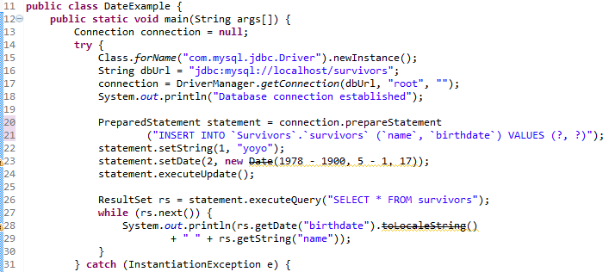

דוגמא להכנסת רשומה עם תאריך

Slide 20
קישור ResultSet לטבלה
הדוגמא fillTableFromDb שבקובץ הדוגמאות
לשים לב למחלקה QueryTableModel היורשת מ- AbstractTableModel
מחלקה יעודית לעבודה מול ה- DB

Slide 21
ביחידה זו למדנו:
עבודה עם סביבת העבודה MySql
התחברות ל- MySql מתוך קוד Java
הרצת שאילתות בסיסיות
SqlInjection
עבודה עם PreparedStatement
הצגת תוצאות השאילות ב- gui

